Slide 1
«Организация работы с детьми с ограниченными возможностями здоровья и детьми-инвалидами в условиях ДОУ».
Муниципальное бюджетное дошкольное образовательное учреждение центр развития ребёнка детский сад №53 «Росточек»
Подготовила
инструктор по физической культуре
Пахомова Н.И.
Мытищи, 2018

Slide 2
Инклюзивное образование детей с ОВЗ и детей-инвалидов в условиях ДОУ.
Инклюзивное образование - наиболее передовая система обучения детей с ограниченными возможностями здоровья, основанная на совместном обучении здоровых детей и детей-инвалидов.
Инклюзивное образование предполагает совместное образование детей с особыми образовательными потребностями и нормально развивающихся сверстников в пределах одной группы по разным образовательным маршрутам.

Slide 3
Цель работы с детьми с ОВЗ и детьми-инвалидами в ДОУ:
создание оптимальных психолого- педагогических условий для усвоения детьми соответствующих образовательных программ, социальной адаптации, психологического развития воспитанников.

Slide 4
Основными задачами инклюзивного воспитания детей с ограниченными возможностями здоровья в нашем учреждении являются:
укрепление здоровья детей и предупреждение возникновения вторичных нарушений физического и психического развития;
обеспечение прав детей и родителей в получении необходимого комплекса коррекционно-образовательных услуг;
осуществление своевременной социальной адаптации и интеграции ребенка в общество;
своевременное исправление, компенсация нарушений психофизического развития;
формирование жизненно значимого опыта и целенаправленное развитие у детей когнитивных, речевых, моторных, социальных способностей, позволяющих снизить зависимость от посторонней помощи и повысить социальную компетентность.

Slide 5
Алгоритм сбора данных о ребенке с ОВЗ или ребенке-инвалиде:
1. Беседа с родителями;
2. Изучение медицинской карты ребенка;
3. Обследование физического развития;
4. Обследование психического развития: характеристика детских видов деятельности и познавательных психических процессов, речи.
5. Разработка индивидуальной карты развития определенного содержания.

Slide 6
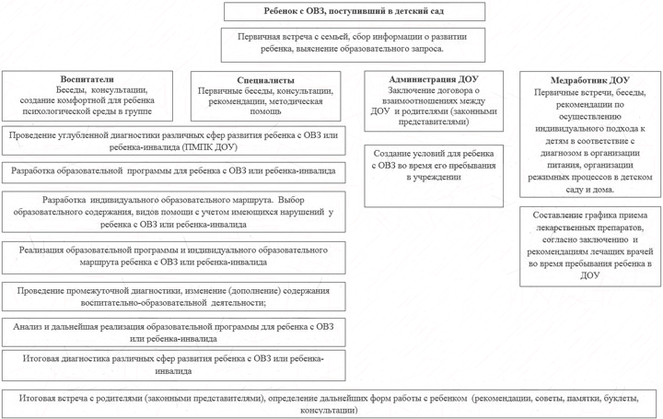

Slide 7
Создание специальной развивающей предметно-пространственной среды.
Организация среды – это специальное оборудование зон, направленное на компенсацию состояния детей. Ей принадлежит ведущая роль в укреплении психофизического здоровья ребенка и его всестороннего развития. Условиями полноценности функционирования группы является его методическое и организационное обеспечение, соответствующее современным требованиям коррекционно-развивающего процесса, а также необходимое техническое оснащение оборудования и пособия, игрового материала для детей. Выбор оснащения, оборудования, пособий и др. осуществляется с учётом возрастных и индивидуальных особенностей детей с ОВЗ, на которых направлена деятельность воспитателя.

Slide 8
Взаимодействие с родителями.
Формы работы:
Консультирование – дифференцированный подход к каждой семье, имеющей «особого» ребенка. Главное, чтобы родители верили в своих детей и были помощниками для педагогов.
Дни открытых дверей – родители посещают группу, вместе с ребенком, наблюдают за работой специалистов.
Семинары-практикумы – где родители знакомятся с литературой, играми, учатся применять полученные знания на практике.
Проведение совместных праздников, где родители могут видеть достижения своего ребенка, участвовать совместно с ребенком в конкурсах, соревнованиях и т.п.

Slide 9
Преимущества интеграционной системы для детей с ОВЗ и детей без подобных ограничений
преимущества социального характера:
развитие самостоятельности всех детей через предоставление помощи;
обогащение социального (коммуникативного и нравственного) опыта детей;
развитие толерантности, терпения, умение проявлять сочувствие и гуманность;
преимущества психологического характера
исключение формирования чувства превосходства или развития комплекса неполноценности;

Slide 10
Преимущества интеграционной системы для детей с ОВЗ и детей без подобных ограничений
преимущества медицинского характера:
подражание «здоровому» типу поведения как поведенческой норме конкретного социума;
исключение социальной изоляции детей, усугубляющей патологию и ведущей к развитию «ограниченных возможностей»;
преимущества педагогического характера:
рассмотрение развития каждого ребенка как уникального процесса (отказ от сравнивания детей друг с другом)
активизация когнитивного развития через социальные акты коммуникации и имитации.
воспитание толерантности как личного качества в детях, воспитание в детях открытости и уважения к другим людям, прививаем способность понимать других детей, сохраняя при этом свою индивидуальность.

